Slide 1

Mitologija u odgoju
MŽSV nastavnika klasičnih jezika, Srednja škola Mate Blažine Labin
Ružica Jauk
26.kolovoz 2024.

Slide 2
„Može li se praksa podučavanja zadovoljiti time da se svodi na prenošenje informacija/kompetencija- ili treba odžavati živi erotski odnos sa znanjem?”
-Massimo recalcati, školski sat

Slide 3
EROS - ljubav, pokretač
UČITELJ – svjedok koji putem erotične moći riječi i znanja što ga ona oživljava zna otvoriti svjetove

Slide 4
„Ne diše, nema više nikakvu važnost, s mukom se vuče, siromašna je, marginalizirana, zgrade joj se ruše, nastavnici su frustrirani, ponižava ih se i ismjehuje, učenici ne uče, rastreseni su nasilni, mušičavi i vulgarni te u svemu tome uživaju zaštitu roditelja, njezina se plemenita tradicija neumitno urušava. Naši je vladajući oskvrnjuju cinično joj srezujući sredstva i više ne vjeruju u važnost kulture i obrazovanja koju bi ona trebala štititi i prenositi.”

Slide 5
Mitovi u odgoju
Edip
Narcis
Telemah

Slide 6
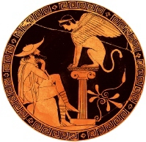
Edip
Edip i sfinga
Edip - tragični lik sukoba između starog i novog naraštaja, sukoba sa Zakonom, sukoba s Ocem

Slide 7
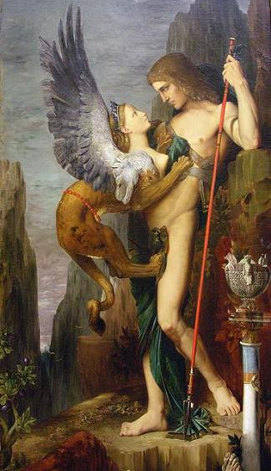
Edip škola
Temelji se na:
- snazi tradicije
- autoritetu Oca (nastavnik zamjenik Oca)
- vjernosti prošlosti
- proizvodnji masovnog ideološkog suglasja
- strahopoštovanje prema zakonu (nastavnik zamjenik zakona)
- hijerarhiji
- savezništvu roditelja i nastavnika
- poslušnosti bez kritike
Notes:
Edip i Sfinga, Gustav Moro 1864.

Slide 8
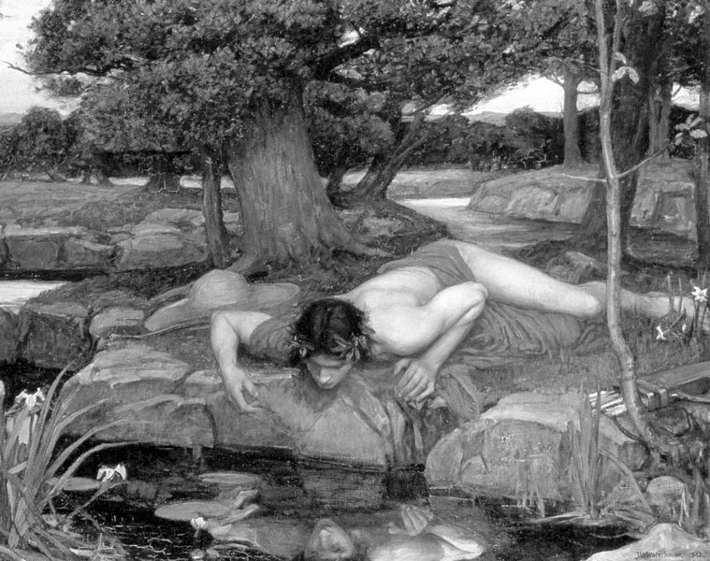
Narcis škola
- dijete Narcis određuje školu
- egoistični tragični gubitak u vlastitoj slici
- slika svijeta svedena na sliku vlastitog Ja
NARCIS, J. Waterhouse, Eho i Narcis, detalj, 1903., Liverpool, Walker Art Gallery

Slide 9
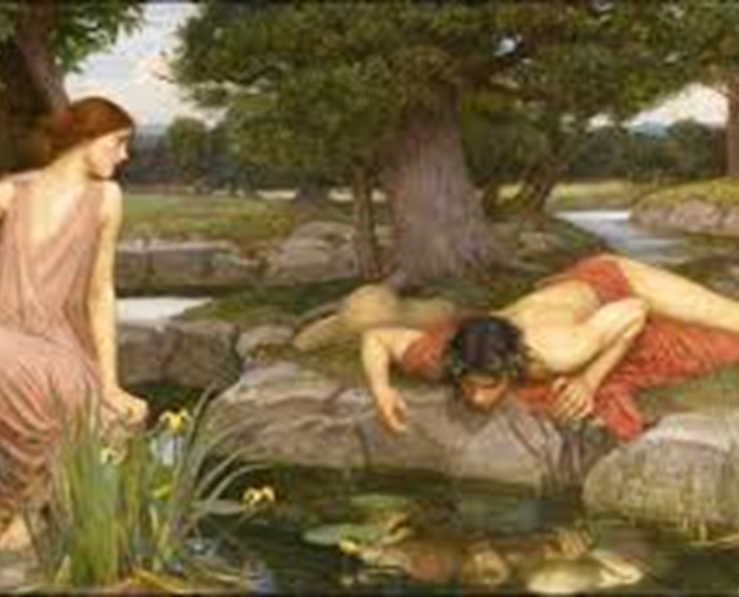
- sprega narcizma djece s narcizmom roditelja
- roditelji se udružuju s djecom i izbjegavaju da učenicima budu roditelji
- uloga roditelja - rušenje prepreka djeci
- nastavnik neprijateljsko tijelo
- nastavnici se stapaju s učenicima
- riječ gubi težinu
- riječi gube etičku sponu koja ih vezuje za njihove posljedice
- disciplinske mjere - prošlost

Slide 10
- kultura slika koja usmjerava na pasivno stjecanje znanja bez napora
- škola ima poduzetnički zadatak- obružati učenike samo korisnim oruđem
- nema kritično eksperimentalnog učenja- istraživanja
- znanja se više ne predstavlja kao širenje obzora svijeta
- zatire se knjiga u korist informatičke tehnologije (zanos privida bezgraničnog znanja bez muke)

Slide 11
- „ taj novi fašizam, to potrošačko društvo…duboko je promijenilo mlade i ukratko izmijenilo dušu..”
- škola je u opasnosti da prestane biti javno mjesto obrazovanja pojedinca jer se ono sada povlači i organizira na drugim mjestima (televizija, internet) izvan polja kulture, ostavljena na milost i nemilost privida kojim se hrani kapitalistički diskurs
- „EPI” škola engleski, poduzetništvo, informatika ide u korak s vremenom (škola – tvrtka- cilj učinkovite kompetencije prilagođene vlastitom sustavu
- žrtvuje se odgojna praksa, nema mjesta filozofiji, povijesti umjetnosti, latinskom i grčkom jeziku
- potrebno je osloboditi se moralnih vrednota
- načelo učinkovitosti ne dozvoljava dovoljno vremena za kritičko razmišljanje, nema mjesta za osobitost

Slide 12
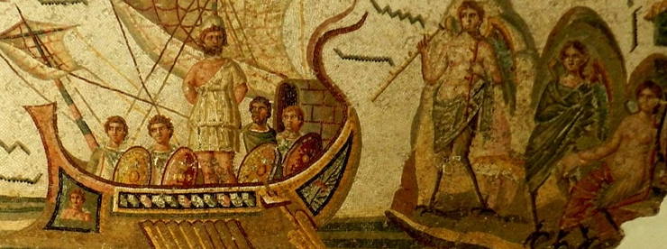
Telemah škola

Slide 13
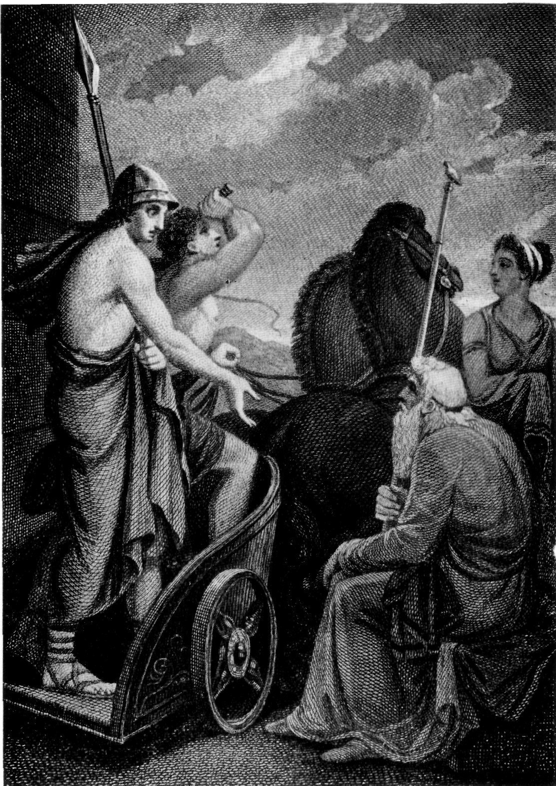
- u iščekivanju oca ponižavan od prosaca, traži pomoć ali bezuspješno
- kreće na put nasljeđivanja na kojem se ostvaruje (put je dug, izazovan, zahtijevan, traži osobni angažman i zalaganje onih iz bližeg i daljeg okruženja)
Telemah se oprašta od Nestora, Henry Howard (XVI. st.)

Slide 14
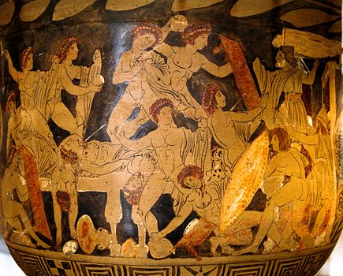
- očev povratak uvodi zakon
Odisej i Telemah ubijaju prosce, scena na crvenofiguralnom krateru iz Kampanije, oko 330. pne., Louvre (CA 7124)

Slide 15
Telemah škola
- nelagoda djece danas: nepostojanje odraslih koji bi bili u stanju vršiti odgojne uloge i predstavljati ono drugo što čini mogućim sudar koji je u temelju svakog razvojnog procesa
- mlade danas muči nepostojanje sna
- kritička riječ koja je mlade pokretala u Edip školi zamijenila je nelagoda mladih tijela, hiperaktivno, dosadno, pretilno, anoreksično, depresivno, rastreseno tijelo
- današnji Telemah su mladi u stanju otuđenosti: bez jasne budućnosti, bez autentičnog iskustva, bez želje

Slide 16
- Telemah škola želi vratiti vrijednost međugeneracijskoj razlici i ulozi nastavnika kao središnje figure u procesu „humanizacije života”
- svaki nastavnik mora utjelovljavati svjedočanstvo snage riječi i vratiti autoritet, posvjedočiti da se znanja može voljeti, učiniti znanje predmetom koji može pokrenuti žudnju
- znanje nije objekt koje postoji u drugom nego rezultat puta koji svatko mora proći sam i pritom ne postoji zacrtan smjer

Slide 17
- pravo obrazovanje uči mladog čovjeka, dječaka, onoga koji se suočava sa životnom pustolovinom, da se zapita je li u životu najvažniji glagol „imati” ili „biti”. I uči dati odgovor kako nije najzanimljivije ono što imam, već tko sam.
- učiti napamet, ponizno se odreći vlastitog diskursa i pasivno se poistovjetiti s diskursom Drugog ne znači samo to nego uron u jezik kao mjesto našeg podrijetla, napamet učeći, učenike bacamo u silnu bujicu jezika koji seže stoljećima u prošlost, probija vrata i teče kroz kuću…”
- posao nastavnika jedan je od najpresudnijih u oblikovanju osobe premda se i ekonomski i društveno omalovažava i ponižava. Susret s nastavnikom, knjigom, umjetničkim djelom nikad nećemo osvijestiti koliko doista može promijeniti život.

Slide 18
„Ono što preostaje od škole upravo je nezamjenjiva uloga nastavnika. Njegova je svrha otvoriti učenika prema kulturi kao mjestu „humanizacije života”, učiniti mogućim susret s erotskom dimenzijom znanja.”

Slide 19
Literatura
Recalcati, Massimo, Školski sat, Salesiana, Zagreb 2023.
Epicoco, Luigi Maria, Telemh se nije prevario, Salesiana,Zagreb 2023.
NARCIS, J. Waterhouse, Eho i Narcis, detalj, 1903., Liverpool, Walker Art Gallery.

